Slide 1
Mechanika a molekulová fyzika
Přenos tepla, Entropie
Doc. RNDr. Petr Sládek, CSc.
Pedagogická fakulta
Masarykova Univerzita
Poříčí 7, 603 00 Brno
Pro potřeby přednášky zpracováno s využitím www.studopory.vsb.cz materialy html_files

Slide 2
Přenos tepla
Přenos vnitřní energie (=přenos tepla) je fyzikální děj, při kterém se část vnitřní energie
tělesa (soustavy, části soustavy) přenáší na jiné těleso (soustavu, část
soustavy).
tepelnou výměnou vedením
tepelnou výměnou zářením
prouděním.

Slide 3
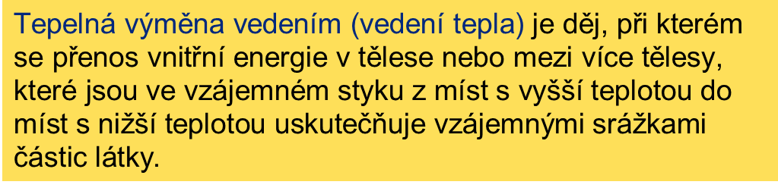
Přenos tepla
a) Tepelná výměna vedením
Částice, které mají větší kinetickou energii, předávají část této
energie částicím s menší kinetickou energií. Těleso (resp. soustava
těles), ve kterém probíhá tepelná výměna, zůstává přitom v klidu.
Jsou-li teploty míst s vyšší a nižší teplotou udržovány neustále na stejných hodnotách ustálené (stacionární) vedení tepla.
V opačném případě neustálené (nestacionární) vedení tepla.
$\text{Tepeln}\text{á }\text{v}\text{ý}\text{m}\text{ě}\text{na} \text{veden}\text{í}\text{m}\text{ (}\text{veden}\text{í }\text{tepla}\text{) }\text{je} \text{d}\text{ě}\text{j}\text{, }\text{p}\text{ř}\text{i} \text{kter}\text{é}\text{m} \text{se} \text{p}\text{ř}\text{enos} \text{vnit}\text{ř}\text{n}\text{í }\text{energie} \text{v} \text{t}\text{ě}\text{lese} \text{nebo} \text{mezi} \text{v}\text{í}\text{ce} \text{t}\text{ě}\text{lesy}\text{, }\text{kter}\text{é }\text{jsou} \text{ve} \text{vz}\text{á}\text{jemn}\text{é}\text{m} \text{styku} \text{z} \text{m}\text{í}\text{st} \text{s} \text{vy}\text{šší }\text{teplotou} \text{do} \text{m}\text{í}\text{st} \text{s} \text{ni}\text{žší }\text{teplotou} \text{uskute}\text{čň}\text{uje} \text{vz}\text{á}\text{jemn}\text{ý}\text{mi} \text{sr}\text{áž}\text{kami}\text{ čá}\text{stic} \text{l}\text{á}\text{tky}$.

Slide 4
Přenos tepla
a) Tepelná výměna vedením
Vlastnost látky umožňující tepelnou výměnu vedením
nazýváme tepelná vodivost a veličinu, která charakterizuje
tepelnou vodivost látky nazýváme součinitel tepelné
vodivosti λ . λ_{Cu} = 400 W.m⁻¹.K⁻¹ , λ_{Al} = 240 W.m⁻¹.K⁻¹
Tepelný tok Φ :
Hustota tepelného toku ϕ :
Při ustáleném vedení tepla projde plochou ΔS desky tloušťky d
za dobu Δt teplo Q, které je přímo úměrné teplotnímu spádu
    Fourierův zákon

Slide 5
Přenos tepla
a) Tepelná výměna vedením
Experiment podíl součinitele tepelné vodivosti λ a měrné elektrické vodivosti γ kovů je pro teplotu T pro všechny kovy při nepříliš nízkých teplotách přibližně stejný a úměrný této teplotě
Wiedemannův- Franzův zákon
Elektricky nevodivé látky (izolanty) vedou teplo špatně.
λ_{PVC} = 0,12 - 0,16 W.m⁻¹.K⁻¹ , λ_{porcelán}= 0,86-1,86 W.m⁻¹.K⁻¹ ,
λ_{voda} = 0,2 - 0,6 W.m⁻¹.K⁻¹ , λ_{vzduch}= 0,023 W.m⁻¹.K⁻¹
Tepelný odpor R tělesa tloušťky d

Slide 6
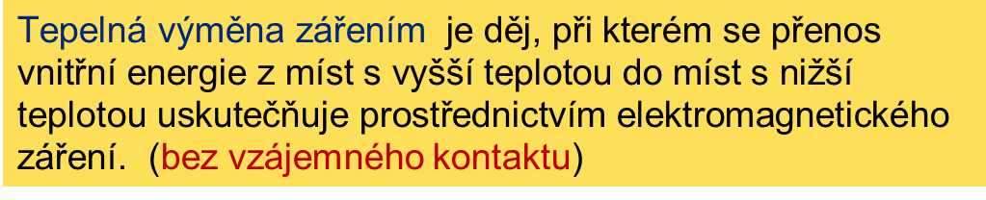
Přenos tepla
b) Tepelná výměna zářením
emise záření absorpce záření
Tepelným zářením nazýváme obvykle (ne zcela přesně) infračervené záření
s vlnovými délkami od asi 0,78 μm do 360 μm.
$\text{Tepeln}\text{á }\text{v}\text{ý}\text{m}\text{ě}\text{na} \text{z}\text{ář}\text{en}\text{í}\text{m} \text{je} \text{d}\text{ě}\text{j}\text{, }\text{p}\text{ř}\text{i} \text{kter}\text{é}\text{m} \text{se} \text{p}\text{ř}\text{enos} \text{vnit}\text{ř}\text{n}\text{í }\text{energie} \text{z} \text{m}\text{í}\text{st} \text{s} \text{vy}\text{šší }\text{teplotou} \text{do} \text{m}\text{í}\text{st} \text{s} \text{ni}\text{žší }\text{teplotou} \text{uskute}\text{čň}\text{uje} \text{prost}\text{ř}\text{ednictv}\text{í}\text{m} \text{elektromagnetick}\text{é}\text{ho} \text{z}\text{ář}\text{en}\text{í}$. (bez vzájemného kontaktu)

Slide 7
Přenos tepla
b) Tepelná výměna zářením
Zářivý tok Φ_{e} definovaný vztahem
je výkonem tepelného záření procházejícího danou plochou (jednotkou je 1 W).
Výkon tepelného záření vyzářený jednotkovou plochou se nazývá intenzita vyzařování Me Jednotkou je 1 W.m⁻².
Dopadá-li na povrch tělesa zářivý tok Φ_{e} , část zářivého toku Φ eρ se od povrchu tělesa odráží, část Φ eτ tělesem projde a část Φ eα se tělesem pohltí.
ZZE:

Slide 8

Přenos tepla
b) Tepelná výměna zářením
ZZE:
ρ odrazivost tepelného záření
τ propustnost tepelného záření
α pohltivost tepelného záření
Je-li α = 1 a ρ =τ = 0 černé těleso.
Je-li ρ = 1 a α =τ = 0 bílé těleso.
Je-li τ = 1 a α = ρ = 0 je těleso dokonale propustné (průteplivé).

Slide 9
Přenos tepla
b) Tepelná výměna zářením
Černé těleso (α = 1) je idealizovaným modelem
Pro vyzařování černého tělesa platí Stefanův-Boltzmannův zákon:
kde konstanta úměrnosti σ =5,67 ×10-8 W.m⁻².K⁻⁴ je Stefanova-Boltzmannova konstanta.
Šedé těleso pohltivost α < 1 je stejná pro všechny vlnové délky záření (tj. nezávisí na vlnové délce).
Stefanův-Boltzmannův zákon pro šedé těleso:
    kde ε je emisivita tělesa. Platí pro ni ε =α

Slide 10
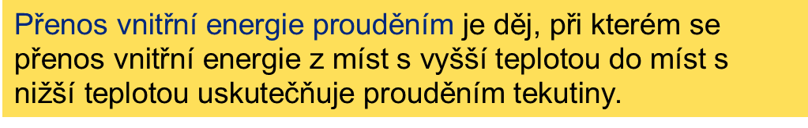
Přenos tepla
c) Tepelná výměna prouděním
Volné proudění (rozdílná hustota)
Nucené proudění (ventilátor, čerpadlo)
Přestup tepla: kde h je součinitel přestupu tepla,
t je teplota tekutiny a t_{p} teplota povrchu stěny z pevné
látky
$\text{P}\text{ř}\text{enos} \text{vnit}\text{ř}\text{n}\text{í }\text{energie} \text{proud}\text{ě}\text{n}\text{í}\text{m} \text{je} \text{d}\text{ě}\text{j}\text{, }\text{p}\text{ř}\text{i} \text{kter}\text{é}\text{m} \text{se} \text{p}\text{ř}\text{enos} \text{vnit}\text{ř}\text{n}\text{í }\text{energie} \text{z} \text{m}\text{í}\text{st} \text{s} \text{vy}\text{šší }\text{teplotou} \text{do} \text{m}\text{í}\text{st} \text{s} \text{ni}\text{žší }\text{teplotou} \text{uskute}\text{čň}\text{uje} \text{proud}\text{ě}\text{n}\text{í}\text{m} \text{tekutiny}$.

Slide 11
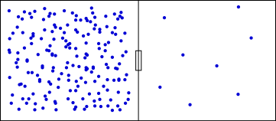





Entropie
$$\text{Entropie} \text{S}\text{ "}\text{m}\text{í}\text{ra} \text{neur}\text{č}\text{itosti} \text{syst}\text{é}\text{mu}\text{"}\text{ (}\text{„}\text{m}\text{í}\text{ra} \text{neuspo}\text{řá}\text{danosti}\text{"}\text{)}$$
Clausius – Boltzmann - Gibbs
Zatímco „ostrá“ rozdělení pravděpodobnosti mají entropii nízkou, naopak „neostrá“ či „rozmazaná“ rozdělení pravděpodobnosti mají entropii vysokou.
Za pravděpodobnostní rozložení s nejvyšší entropií lze považovat normální nebo rovnoměrné rozložení.
P_{i} je pravděpodobnost i-tého mikrostavu
Termodynamickou entropii S
Carnotův cyklus 2. VT
Ne všechna δQ mohou být kladná, ale některá musí být i záporná soustava, která vykonává vratný kruhový děj tedy nemůže od okolních těles teplo pouze přijímat, ale musí jim také nějaké teplo odevzdávat.

Slide 12
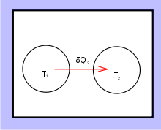
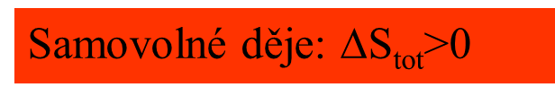

Entropie
Princip růstu entropie
Tepelně izolovaná soustava 2 těles o teplotě T₁ a T₂ . Těleso 1 odevzdá teplo δQ₁ a těleso 2 přijme teplo δQ₂ , přičemž platí δQ₁ = δQ₂ .
Změna entropie
Pro T₁ ˃ T₂ pak dS ˃ 0
Při vratném adiabatickém ději může být tedy entropie stálá, avšak nikdy nemůže klesat.
V přírodě – nevratné děje (tření, odporové síly)
Pokud při nevratném ději působí tření, takže vykonaná práce je menší a v soustavě vzniká třením teplo, je třeba k dosažení výchozího stavu odvádět více tepla než při vratném kruhovém ději, což je vyjádřeno znaménkem nerovnosti.
Celková entropie uzavřeného systému se nemůže nikdy zmenšit. V přírodě tedy všechny děje směřují do více neuspořádaného stavu. Stejně tak roste entropie ve vesmíru. Vyrovnání veškerých teplotních rozdílů - tepelná smrt vesmíru.

Slide 13
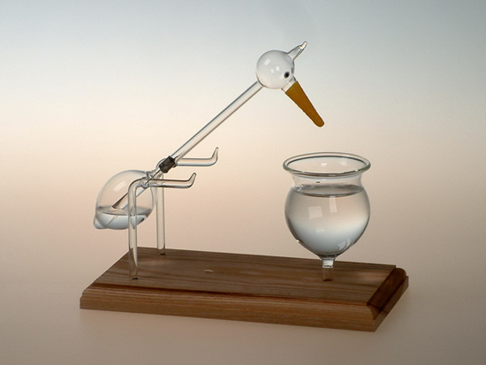
Entropie
3. Termodynamický zákon - 3. VT - Nernstův teorém
Pomocí entropie:
Není možné dosáhnout T= 0 K.
$$\text{Č}\text{istou} \text{pevnou} \text{l}\text{á}\text{tku} \text{nelze} \text{kone}\text{č}\text{n}\text{ý}\text{m} \text{pochodem} \text{ochladit} \text{na} \text{absolutn}\text{í }\text{nulu}\text{.}$$
https://www.youtube.com/watch?v=DkQfu-8bzEg

Slide 14
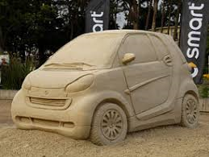

Entropie
?

